Slide 1
Transmedia-tarinankerronta
Viestinnän perusteet 2013
Riikka Sohlman

Slide 2
Mitä on transmedia-tarinankerronta?
Perusajatus on, että eri mediatekstit liittyvät toisiinsa eikä niitä voida arvioida irrallisina: tekstit referoivat toisiaan ja vaikuttavat toistensa tulkintaan
  → Transmedia-tarinnankerronnassa nämä mediatekstien kytkökset tuodaan julki. Kytkökset muodostavat koko tarinankerronnan perustan
Tekniikka, jossa nykyisten teknologisten välineiden avulla kerrotaan yksittäinen tarina tai tarinakokemus yli erilaisten alustojen ja formaattien.

Slide 3
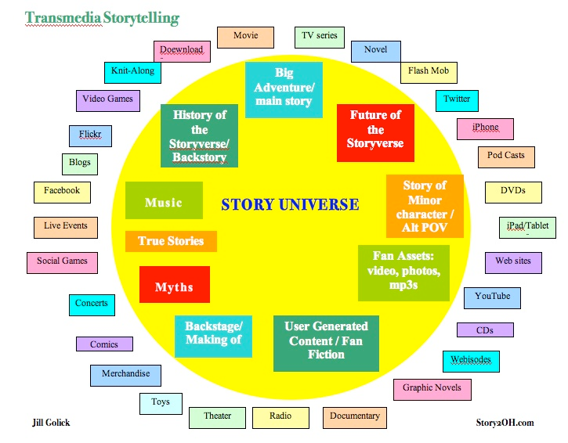

Slide 4
Transmedia-tarinankerronta
Klassinen ”alku, keskikohta, loppuratkaisu” –rakenne toimii enää yksittäisissä transmedia-teksteissä
Ei ole selkeää alkua tai loppua transmedia-tarinankerronassa
Irrallista tarinaa voi lukea, vaikka ei olisi nähnyt/lukenut muuta osaa
Negative capability: strategisia aukkoja tarinankerronassa → houkuttelevat kuluttajia etsimään vastauksia
Migratory cue: vihjeitä, joiden avulla kuluttaja tunnistaa yhdenmukaisuuksia eri tekstien välillä

Slide 5
Transmedian idea?
Mahdollistaa kerronnan kerroksellisuutta ja eri kuluttajaryhmille eri osallistumisen tasoja
Tavalliset kuluttajat eivät mene sekaisin ja eivätkä putoaisi kelkasta
Fanit saisivat lisää ekstraa ja esimerkiksi vastauksia kysymyksiinsä

Slide 6

Pokemon – klassinen case
Alun perin vain peli; ei luotu transmedia-franchiseiksi, vaan kehittyi jälkikäteen sellaiseksi
Pelejä, animaatioita, leluja, elokuvia, keräilykortteja, sarjakuvia
Kuluttajat mielikuvituksensa avulla laajentavat Pokemon maailmaa
Miten kuluttajat saadaan osallistumaan?
Esmes.
  Samaan aikaan julkaistaan kaksi peliä, joissa kummassakin ei esiiny tiettyä pokemonia. Eri pelien omistajat pystyvät vaihtamaan keskenään pokemoneja ja saamaan pokemonin jota omistamassaan pelissään ei esiinny
  Myös eri pelit antavat erilaista informaatiota tietystä pokemonista

Slide 7
http://www.adweek.com/adfreak/zombies-swarm-around-infected-hashtag-clever-campaign-walking-dead-147702
http://www.youtube.com/watch?v=RHPMocTmC08

Slide 8
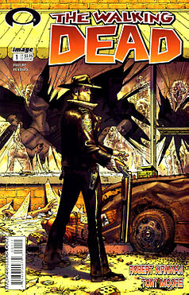
The Walking Dead - case
Perustuu Robert Kirkmanin saman nimisiin sarjakuviin
Tv-sarja, novelleja, pelejä,
Laaja maailma → kuluttajat pääsevät käyttämään mielikuvitusta
Tv-sarja tuli 2010: Ensi-illan live-esityksen aikana esiintyi hashtageja, jotka johdattivat kuluttajat some-sivustoille tutkimaan The Walking Deadia lisää.
Kampanjoiden lopullinen pääpointti on ollut tv-sarjan mainostaminen

Slide 9
